Slide 1






PATITAS PERDIDAS
Plataforma web para el reporte y búsqueda de mascotas extraviadas en Bogotá D.C.
Integrantes:
Angel Carrillo
Kevin Riaño
Jose Pitalua
Gabriel Rodrigez
ADSO, SENA

Slide 2
OBJETIVO GENERAL
Desarrollar una plataforma digital que permita reportar y consultar mascotas perdidas en Bogotá D.C., utilizando herramientas de geolocalización para mejorar la precisión de la información y apoyar su recuperación.

Slide 3
OBJETIVOS ESPECÍFICOS
1.
Permitir el registro y gestión de clientes.
2.
Facilitar la publicación de mascotas perdidas.
3.
Implementar geolocalización en los reportes.
4.
Permitir el registro de posibles avistamientos o coincidencias relacionadas con mascotas perdidas

Slide 4
PLANTEAMIENTO DEL PROBLEMA
Los reportes de mascotas perdidas se realizan principalmente en redes sociales.
La información se encuentra dispersa.
No existe una plataforma centralizada para Bogotá D.C.
Muchos reportes pasan desapercibidos.
La ubicación de los avistamientos no siempre es precisa.
Dificultad para localizar mascotas extraviadas.
Información poco confiable o falsa.
Baja organización de los reportes.
Menores probabilidades de recuperación.

Slide 5
PREGUNTA PROBLEMA
¿Cómo puede una plataforma web centralizar la información relacionada con mascotas extraviadas para apoyar su búsqueda y recuperación en la ciudad de Bogotá D.C.?

Slide 6

ALCANCE
La plataforma estará orientada exclusivamente a la ciudad de Bogotá D.C. y permitirá:
Registro e inicio de sesión de clientes.
Publicación y consulta de mascotas perdidas.
Registro de posibles avistamientos o coincidencias.
Uso opcional de geolocalización como apoyo en los reportes.
Consulta de información organizada por localidades.
Gestión de denuncias y situaciones que requieran intervención administrativa.
No incluye
Rastreo en tiempo real de mascotas.
Monitoreo continuo mediante GPS.
Cobertura fuera de Bogotá D.C.

Slide 7
JUSTIFICACIÓN
Centraliza la información relacionada con mascotas perdidas en una sola plataforma.
Facilita la comunicación entre los clientes que buscan una mascota y quienes puedan aportar información.
Permite organizar los reportes de forma más eficiente.
Contribuye a reducir la dispersión de la información.
Aumenta las posibilidades de recuperación de mascotas extraviadas en Bogotá D.C.

Slide 8

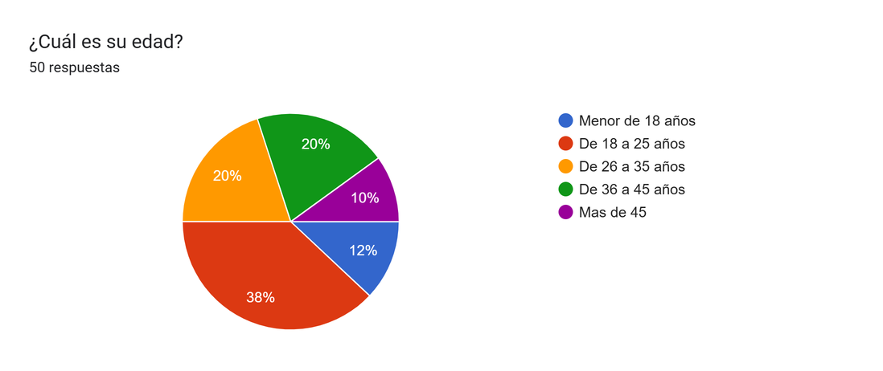
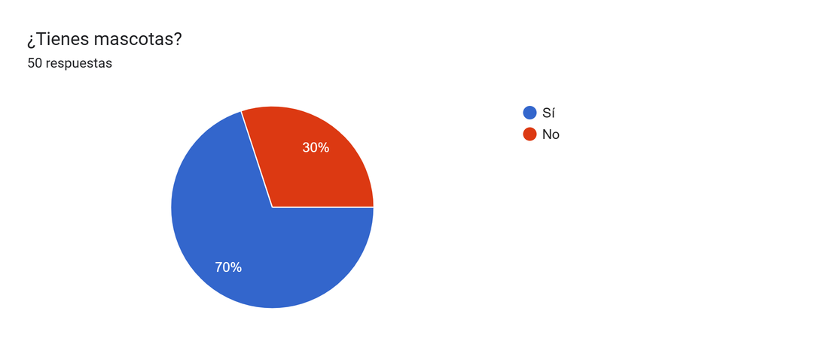
ENCUESTA
PERFIL DE LOS PARTICIPANTES
La encuesta contó con participantes de diferentes edades y localidades de Bogotá D.C., la mayoría de ellos propietarios de mascotas, lo que permite obtener una perspectiva cercana a la problemática estudiada.

Slide 9
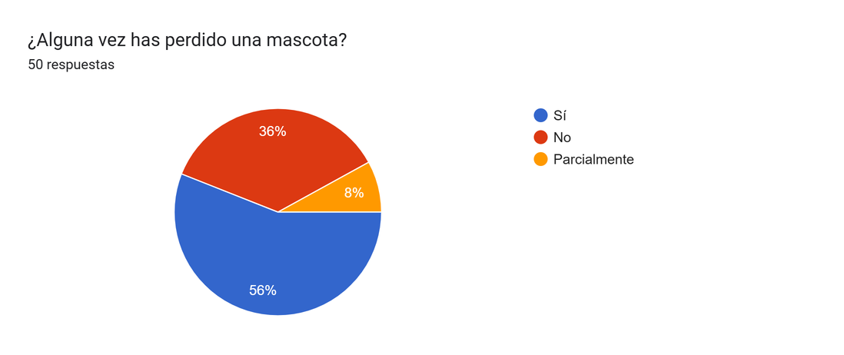
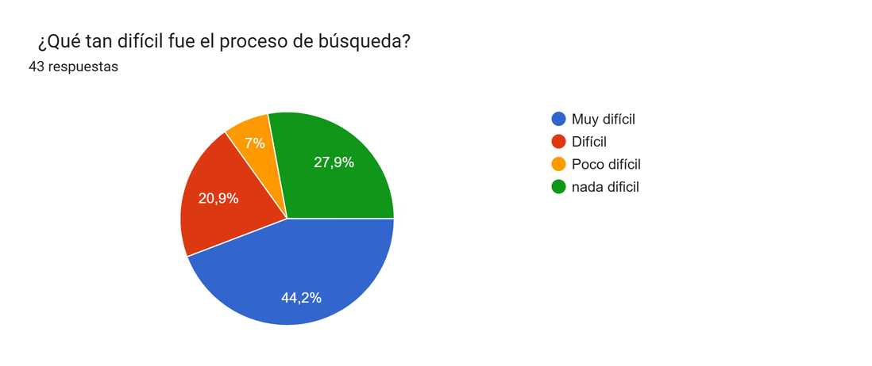
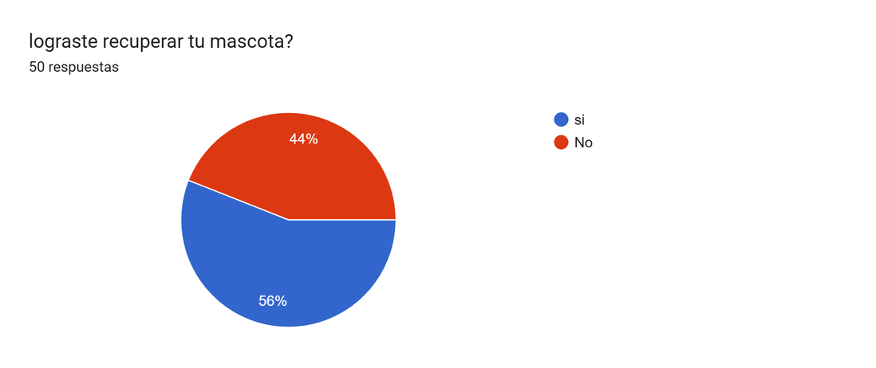
ENCUESTA
PROBLEMÁTICA IDENTIFICADA
Los resultados evidencian que una parte importante de los participantes ha experimentado la pérdida de una mascota y considera que el proceso de búsqueda puede resultar complejo.

Slide 10
CONCLUSIONES
La pérdida de mascotas representa una problemática presente en Bogotá D.C.
1.
Los medios utilizados actualmente presentan limitaciones para organizar y consultar la información.
2.
Patitas Perdidas propone una alternativa para centralizar los reportes relacionados con mascotas extraviadas.
3.
La organización de la información puede contribuir a mejorar el proceso de búsqueda y recuperación de mascotas.
4.

Slide 11
¡Gracias por su atención!

